Slide 1
Теорема Виета
Секция «Созидательная сила великих открытий в математике»
Автор:
Плющев Иван Олегович
9 а класс
МБОУ СОШ №12
Руководитель:
Прокофьева Тамара Александровна
учитель математики
1 квалификационной категории
МБОУ СОШ №12

Slide 2
ВОПРОСЫ В РАБОТЕ
изучить биографию Франсуа Виета;
изучить подробности его великого открытия в области математики;
разобраться с формулировками теоремы Виета;
сделать подборку задач, в которых используется теорема Виета;
найти задачи с параметрами, в которых удобно использовать теорему Виета;
посмотреть задачи ЕГЭ, в которых может быть использована теорема;
попробовать весь найденный материал привести в определенную систему.

Slide 3
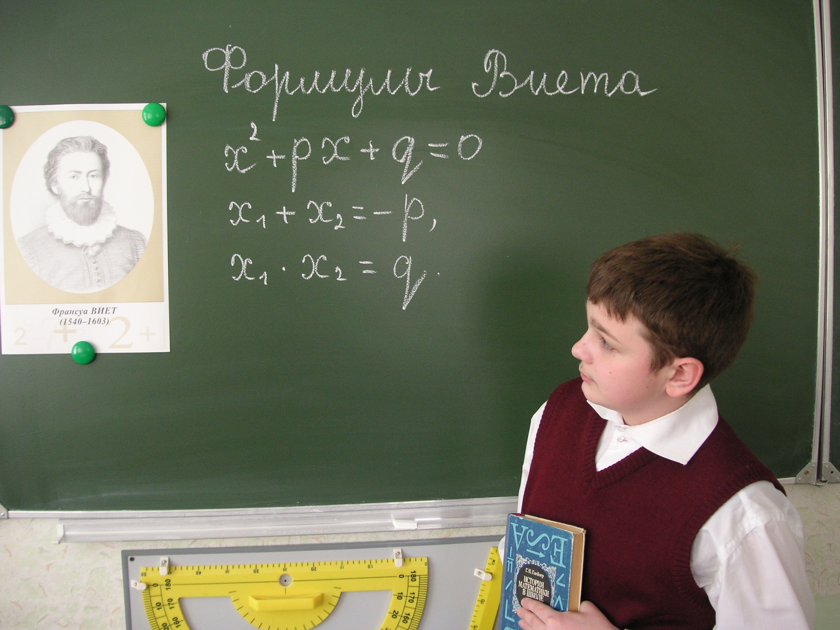

Slide 4
Теорема Виета
Знаменитая теорема, устанавливающая связь коэффициентов многочлена с его корнями, была обнародована в 1591 году. Теперь она носит имя Виета. Сам автор формулировал её так: «Если B+D, умноженное на А, минус А в квадрате равно BD, то А равно В и рано D».

Slide 5
Теорема Виета.
Если числа
и
- есть корни квадратного уравнения
то для них выполнены равенства
Доказательство. Пусть
и
являются корнями квадратного уравнения, т. е.
тогда вычислим сумму и произведение корней:
Теорема доказана.

Slide 6
Обобщенная теорема Виета.
Для того чтобы
и
были корнями уравнения
необходимо и достаточно выполнения равенств
и
.
Из теоремы Виета при
следует утверждение для корней приведенного квадратного уравнения.
В этом случае обратная теорема часто используется для устного подбора корней уравнения.

Slide 7
Теорема Виета для кубического уравнения
Пусть
корни уравнения
тогда
,

Slide 8
Теорема Виета для уравнения четвертой степени.
Пусть
- корни уравнения
, тогда

Slide 9
Теорема Виета для алгебраического уравнения п степени.
Пусть
- корни уравнения
, тогда

Slide 10
Зависимость между коэффициентами и корнями уравнения
, тогда
и
Решить уравнение
,
.

Slide 11
, тогда
и
Решить уравнение
,
.

Slide 12
Задача
Дано квадратное уравнение
Составить квадратное уравнение, корни которого втрое больше корней данного уравнения.
Решение. Пусть х₁ и х₂ – корни данного уравнения.
По теореме Виета
и
.
По условию корни искомого уравнения равны
и
Отсюда
и
По теореме, обратной теореме Виета получаем
Ответ.

Slide 13
Задача с параметром
При каком значении параметра т три действительных корня уравнения
образуют возрастающую арифметическую прогрессию?
Решение. Пусть а – первый член арифметической прогрессии, с– разность арифметической прогрессии,
По формулам Виета
отсюда
По условию
, тогда
,
.
Ответ. 21.

Slide 14
С помощью теоремы Виета можно решать задачи следующего содержания:
подбирать устно целые корни приведенного квадратного уравнения;
проверять с помощью обобщенной теоремы Виета полученные корни квадратных уравнений при , не подставляя их в исходное уравнение;
используя зависимости между коэффициентами, подбирать устно корни уравнений с большими коэффициентами, дающими громоздкие вычисления с помощью дискриминанта;
различные задачи на зависимость между коэффициентами и корнями уравнений;
исследовательские задачи с параметрами;
задания из разных разделов алгебры и геометрии, первоначально не связанных с решением уравнений;
задания из математических олимпиад по теме «Многочлены» и «Алгебраические уравнения»;

Slide 15
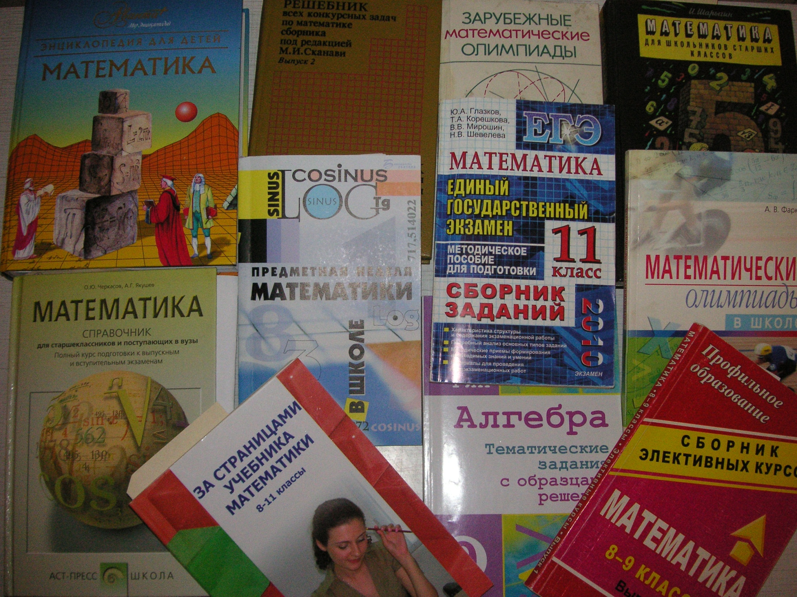
ИСПОЛЬЗОВАННАЯ ЛИТЕРАТУРА

Slide 16
Спасибо,Виет, за замечательную теорему

